Slide 1
Об утверждении Требований к обязательной школьной форме для организаций среднего образования
Приказ Министра образования и науки Республики Казахстан от 14 января 2016 года № 26

Slide 2
Школьная форма вводится с учетом возрастных особенностей обучающихся.
Она подразделяется на повседневную, парадную и спортивную.

Slide 3
Школьная форма для мальчиков включает: пиджак, жилет, брюки, парадную рубашку, повседневную рубашку (зимний период: трикотажный жилет, водолазку).
Брюки для мальчиков свободного кроя, и по длине закрывают щиколотки ног.

Slide 4
Школьная форма для девочек включает: пиджак, жилет, юбку, классическую блузу (зимний период: трикотажный жилет, сарафан, водолазку).

Slide 5
Требования к школьной форме реализуются с учетом климатических условий, места проведения учебных занятий и температурного режима в учебном помещении.
Выбор цвета, фасона школьной формы и длины юбки определяется организацией среднего образования и общественным советом, утверждается протоколом общешкольного родительского собрания

Slide 6
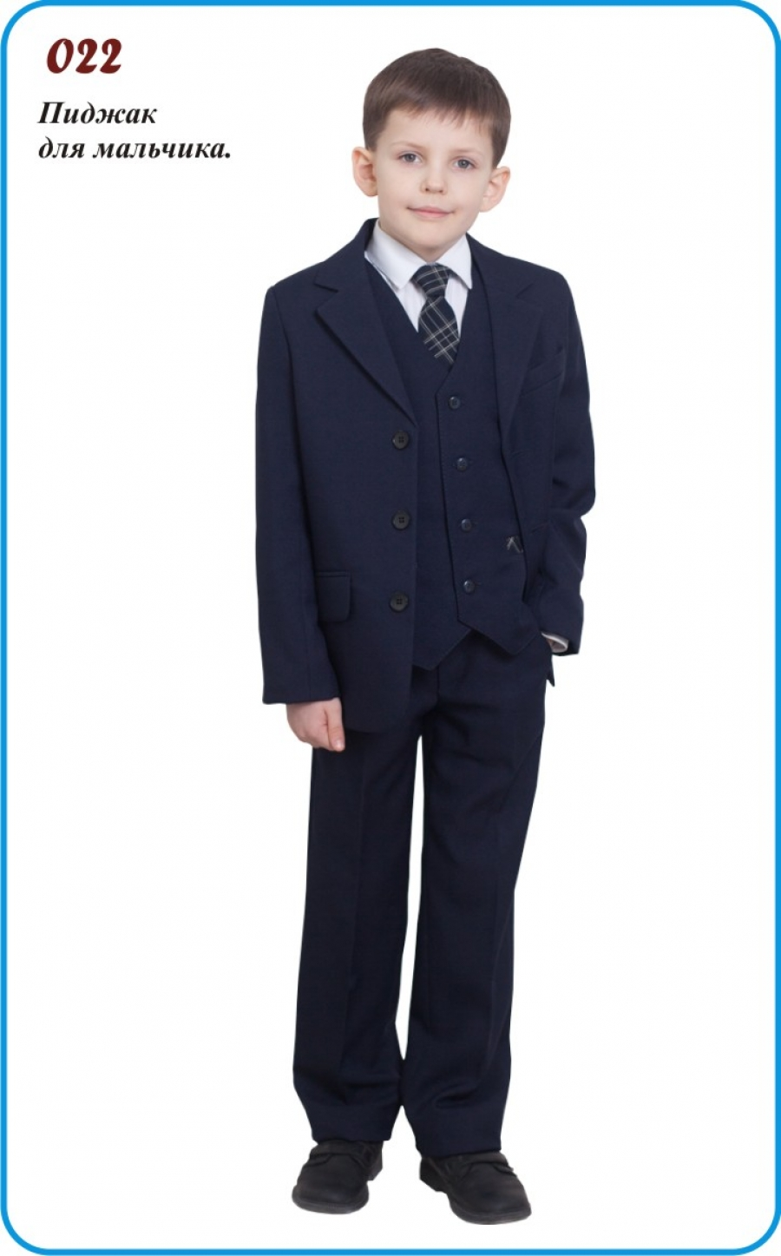
28-30 размер - 9500тг
32-34 размер - 11500тг
36-38 размер - 12500тг
40-42 размер - 13500тг
44-46 размер - 16500тг
48 размер - 16500тг

Slide 7
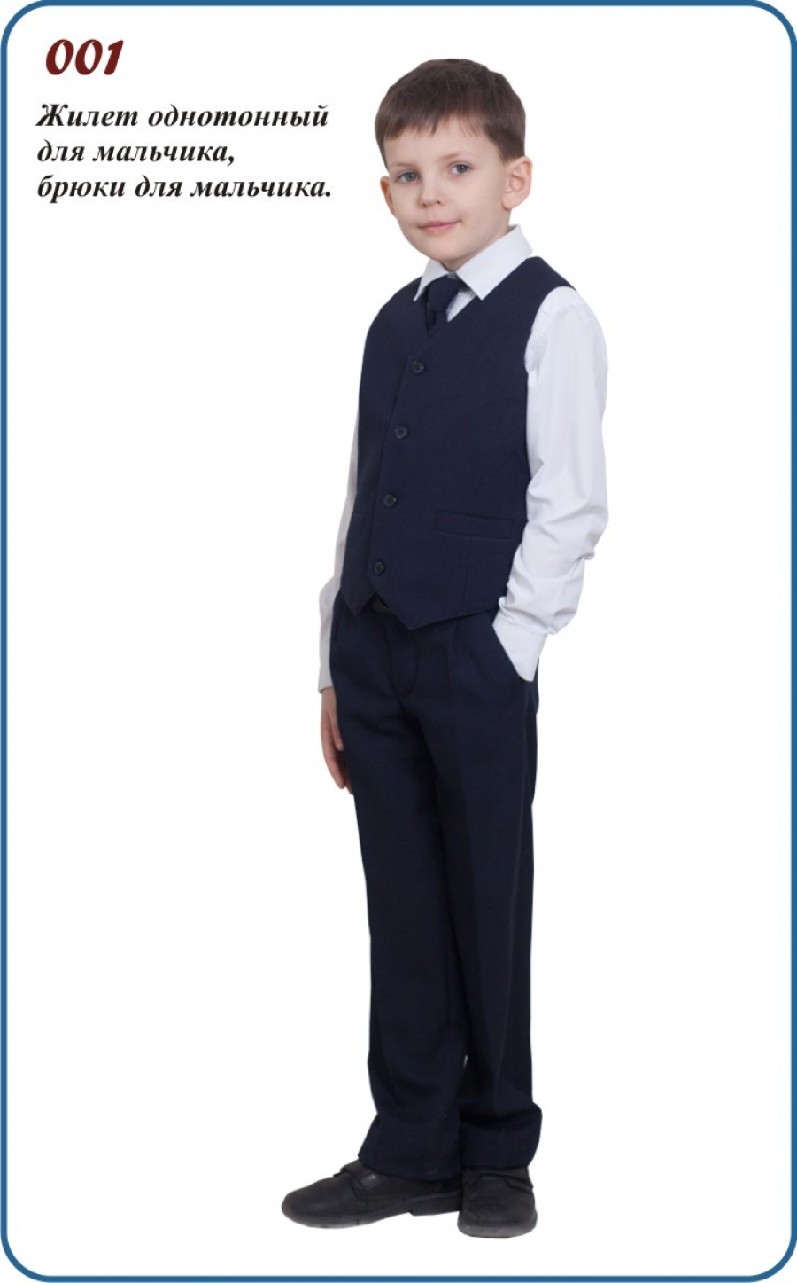
Жилет однотонный
28-30 размер - 3500тг
32-34 размер - 3500тг
36-38 размер - 4000тг
40-42 размер - 4300тг
44-46 размер - 4600тг
48 размер - 4800тг
50-54 размер - 5200тг
Брюки
28-30 размер - 3600тг
32-34 размер - 3600тг
36-38 размер - 3800тг
40-42 размер - 4000тг
44-46 размер - 4500тг
48 размер - 5000тг
50-54 размер - 6300тг

Slide 8
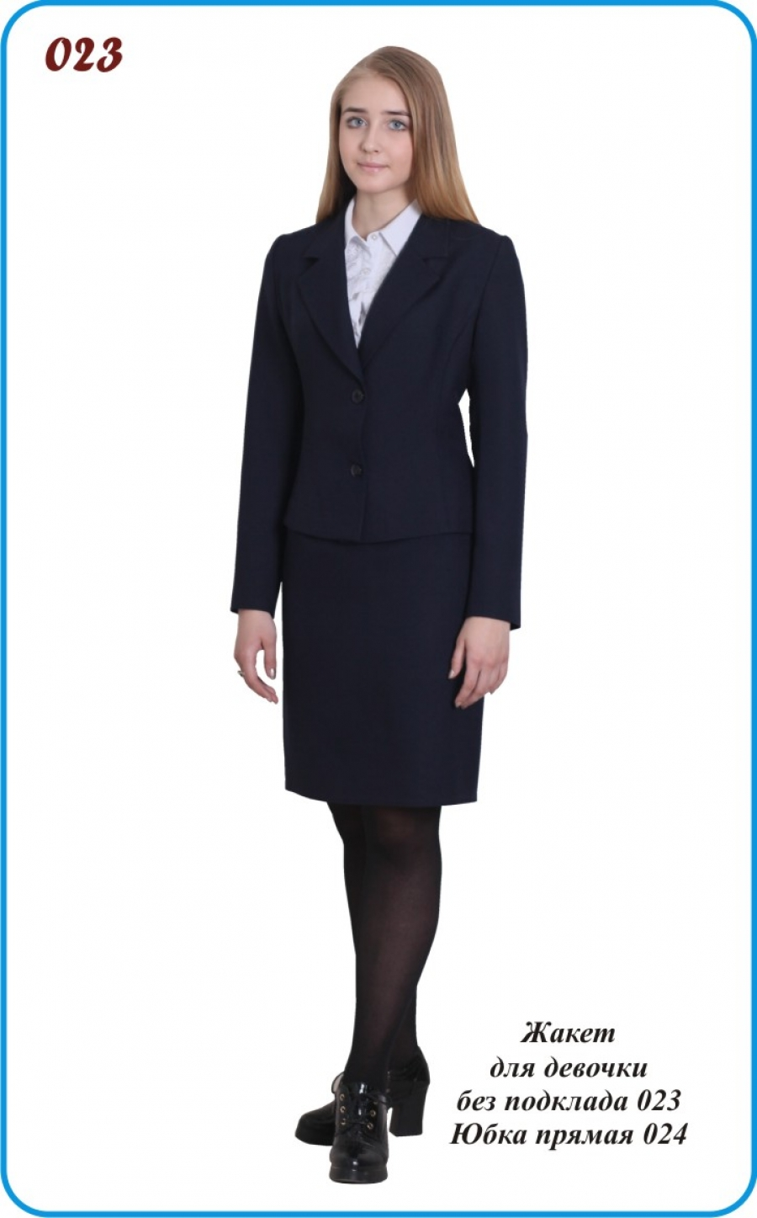
28-30 размер - 6500тг
32-34 размер - 6500тг
36-38 размер - 7000тг
40-42 размер - 7500тг
44-46 размер - 8000тг
48 размер - 8500тг

Slide 9
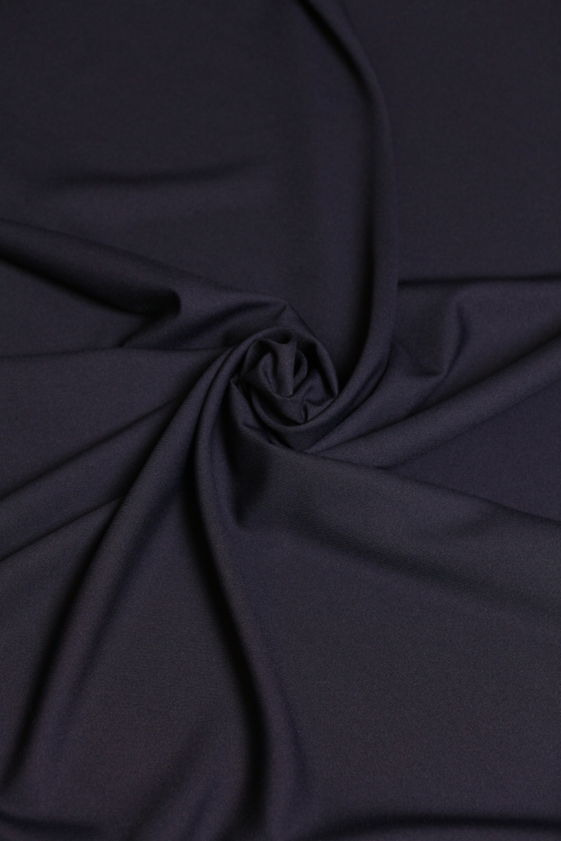
Синяя гладь

Slide 10
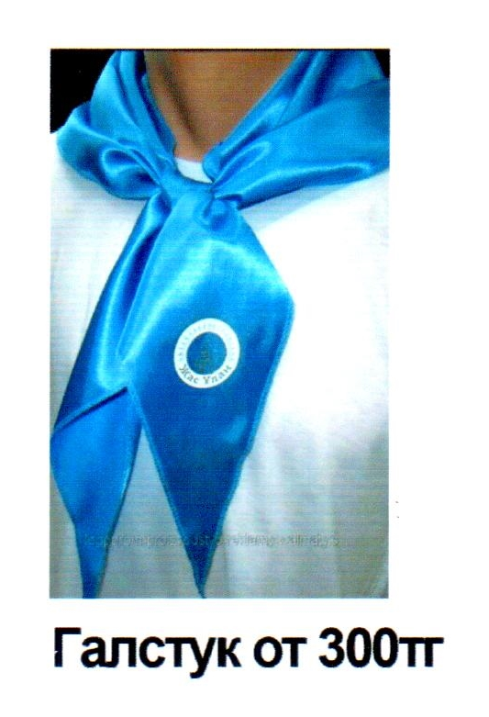
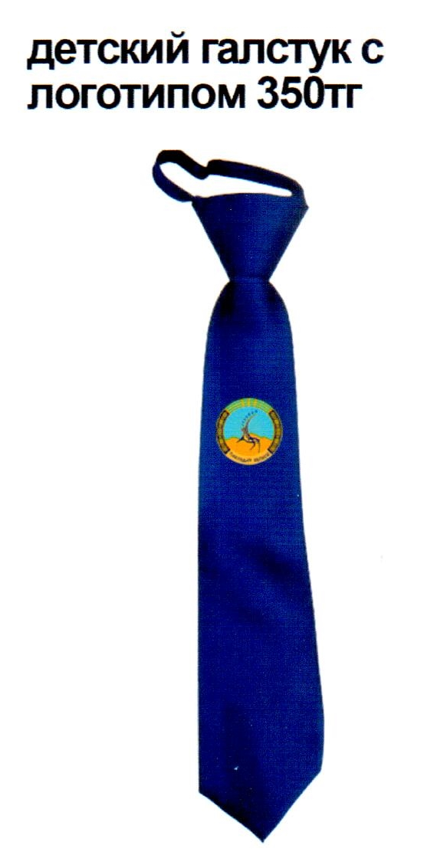

Slide 11
Список предприятий области, занимающихся пошивом школьной формы
№ | Наименование | Адрес | Телефон
1 | Швейная фабрика «Tomarani Collection» | г. Павлодар | 8(7182) 51-06-79. моб:+ 7 771 370 99 33
2 | ТОО «Казпрофбезопасность» | г. Павлодар ул. Исы Байзакова, 294/1 | 8(7182) 67-47-47. моб тел: +7 701 532 12 39
3 | Трикотажный цех ИП «Жаркумбаева» | г. Павлодар ул. Ак. Сатпаева, 65 офис 313 | моб тел: +7 705 593 9588
4 | Трикотажная студия «Софья» ИП Коновалов | г. Павлодар, ул. Кутузова, 42 «Дом одежды» бутик №40 | 8 (7182) 68-10-28 31-86-57
5 | ТОО «Ақтұмар» | г.Павлодар ТД «Арман» цокольный этаж бутик №20 | мобтел: +7 775 175 12 27
6 | ТОО Салон «Стиль» | г. Павлодар, ул. Ак. Бектурова,23 | 8(7182)55-48-33
7 | ТОО «ДЭКО» | г. Павлодар,ул. Айманова,17 | мобтел: +7 747 588 84 45
8 | Швейная фабрика «Sens Fashion» | г. Павлодар | 54-81-85 +7 777 416 02 42

